Slide 1

基督徒的宣講

Slide 2

教會在十六至十八世紀中的宣講

Slide 3
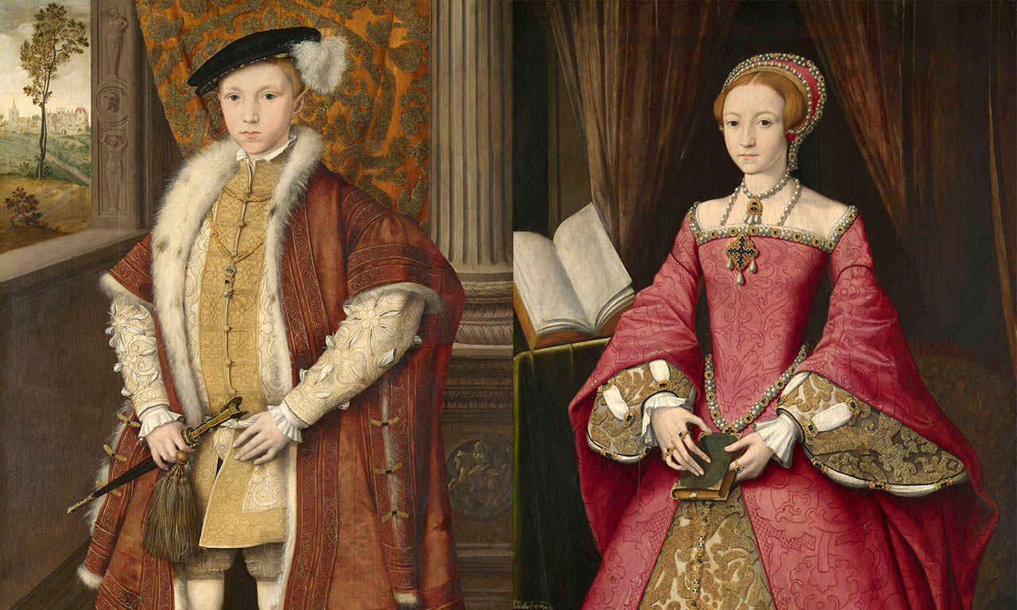
基督徒社會制度的崩潰
由教宗、皇帝、修會會士代表的三條巨柱支撐了從第九世紀以來的基督徒社會制度；到了十六世紀，這制度便崩潰了；因為那些巨柱都腐朽了。
This Photo by Unknown author is licensed under CC BY-SA-NC.

Slide 4
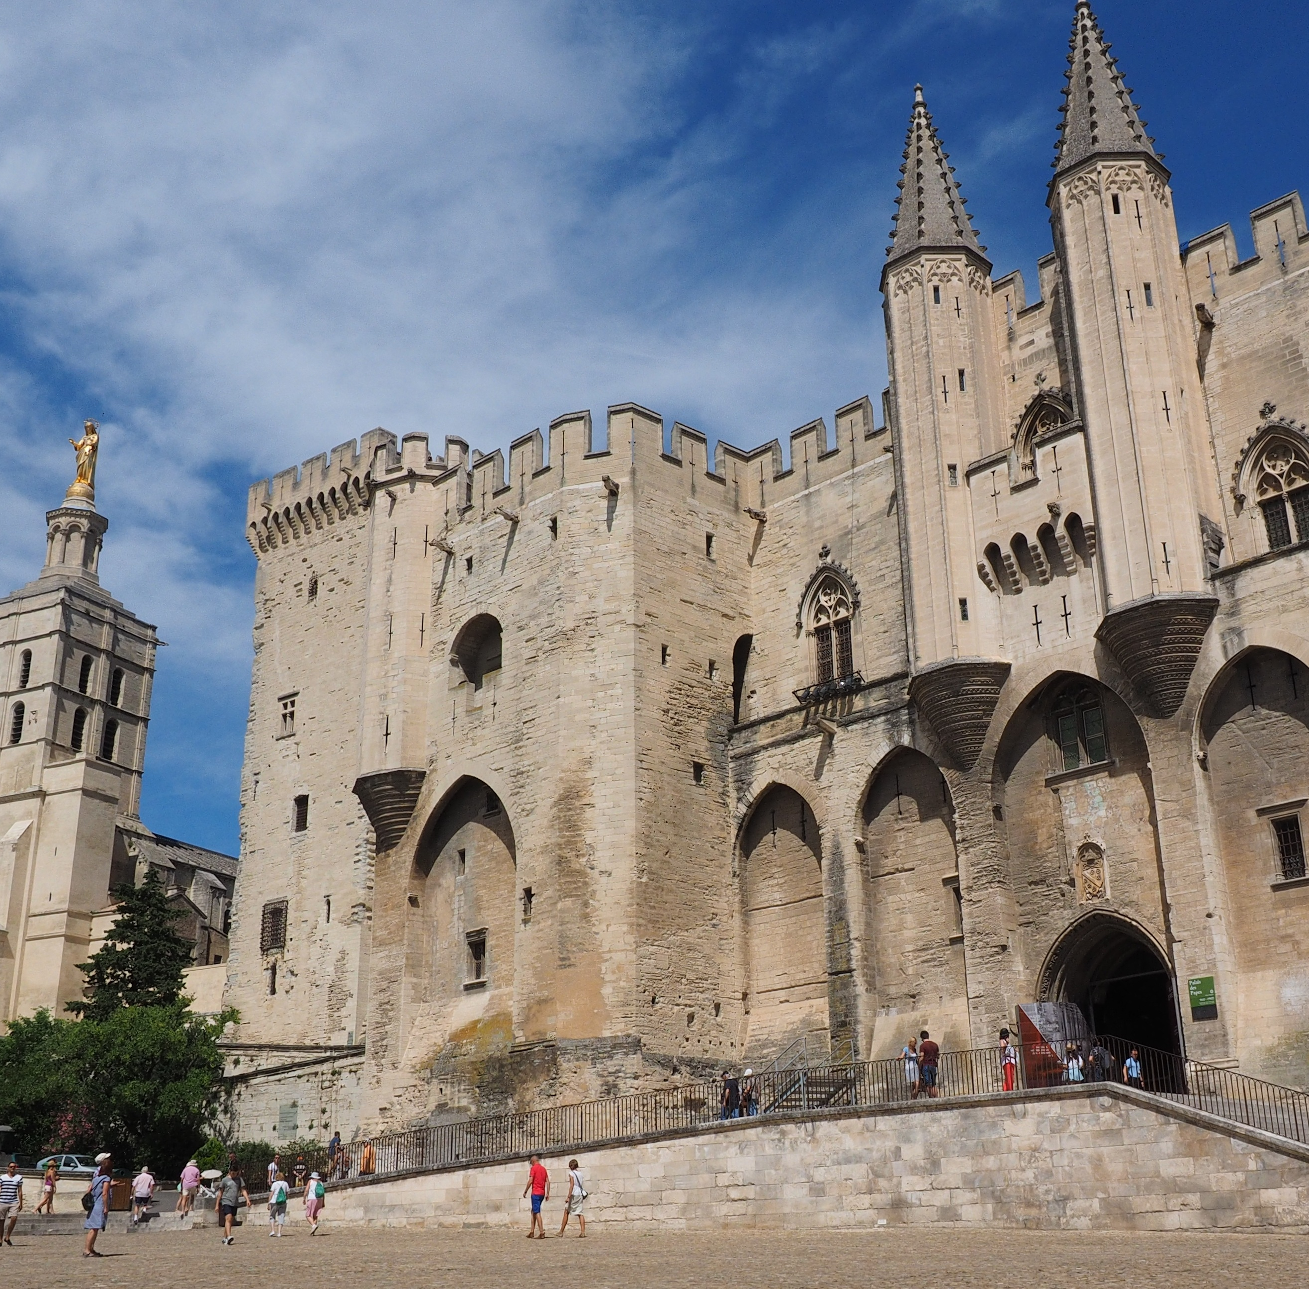
（一）教宗所代表的巨柱
教宗僑居亞味農（Avignon）七十年（1309-1377），而其後的四十年，西方教會內部又告大分裂（1378-1417）。到十六世紀，教廷已是腐敗不堪。高級聖職成了貴族的尊利。他們一身兼任數個教區或修院首長職位，而很多受聘的低級聖職人員由於教育水準低，只按例舉行彌撒。 在這敗壞的境況下，教會極待改革。可是，由於教宗眷戀政治權力，神職人員又無知，再加上官僚化的中央集權制度，在下的改革得不到在上的支持。

Slide 5
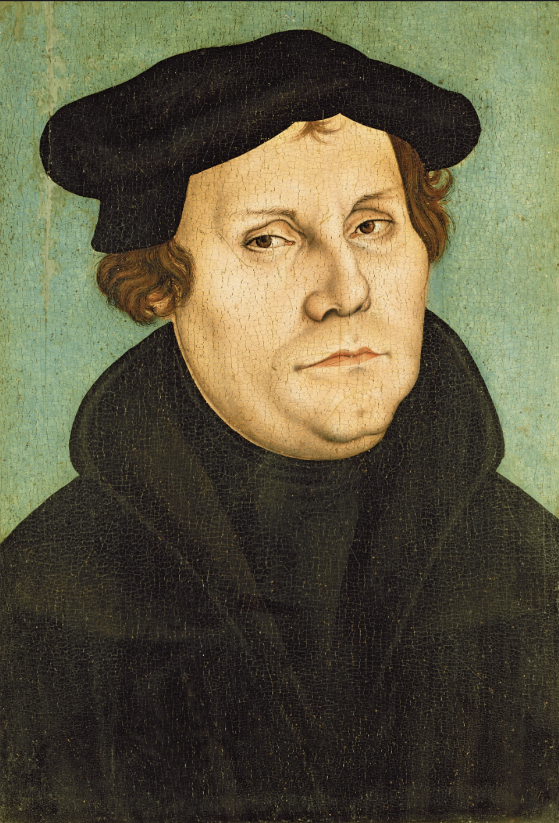
結果，於1517年10月31日，在德國威登堡（Wittenberg）大學的佈告版上，馬丁路德（Martin Luther 1483-1546）所張貼的九十五條「反對贖罪券所產生的效果」的辯論題，成了宗教改革的導火線。這次改革運動牽起了民眾的力量，也揭發了教宗、皇帝及諸侯之間的政治矛盾及權力鬥爭，終而產生了脫離羅馬教會的各種教會。羅馬教會也因這改革運動，終要採取革新行動。1545至1563年這十八年間，在特倫多(Trent)舉行的大公會議，決定取消贖罪券，重新強調神職人員的獨身制度，並取締售賣神職或一身兼數職的陋習。這一革新相當成功，但分裂的事實已成定局。
This Photo by Unknown author is licensed under CC BY-NC-ND.

Slide 6
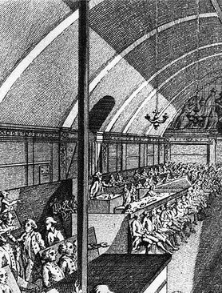
（二）皇帝所代表的巨柱
由第十三世紀開始，神聖羅馬帝國的皇帝雖然擁有有限的實權，但仍扮演基督徒統一團結的標記，直至1806年拿破崙取消了神聖羅馬帝國為止。到了第15、16世紀，英國（1485）、法國（1491）、西班牙（1492）相繼成立自己國族的君主體制（National Monarchy）。同時，日爾曼民族的諸侯各自擁權獨立，使這統一標記成為一大諷刺；再加上自1453年，信奉回教的土耳其人攻陷君士坦丁城，毀滅東羅馬帝國，不斷威脅帝國東部；每當帝國發兵征伐時，諸侯便在內部作亂。於是，這條支撐基督徒的巨柱也倒下來了。 其實，更由於商業的發達，中產階級在城市中漸漸形成，他們不是封建領主也不是附庸，他們是封建制度以外的一羣人，但卻擁有令人眼紅的財富。後來，這些人的權力越來越大，成了推倒封建制度及君主制度的內在因素。
This Photo by Unknown author is licensed under CC BY-SA.

Slide 7
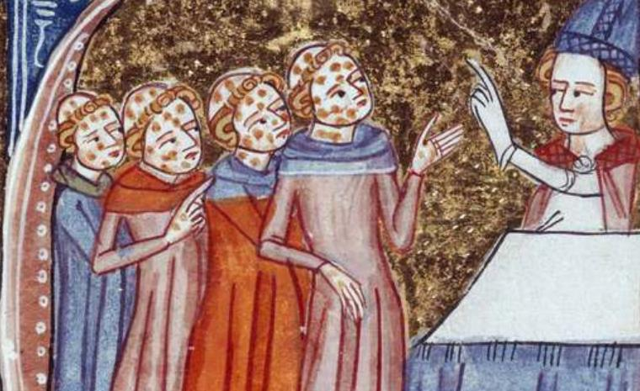
（三）修會會士所代表的巨柱
自第六世紀以來，修會會士便負起教育、宣講、訓導的工作；他們亦是社會上精神力量的來源，但到了十五世紀，由於百年戰爭（1337-1453），黑死病（1347-1350, 1665, 1720），教宗及皇帝之間的爭執、西方大分裂（1378-1417）及售賣聖職等，使修道生活也沒有安寧的日子，同時亦沾染了敗壞的風氣。他們在修院中疏忽公共祈禱，又開始擁有私人財產，更不在修院中居住。於是，基督徒的精神支柱也塌下來了。
This Photo by Unknown author is licensed under CC BY-SA-NC.

Slide 8
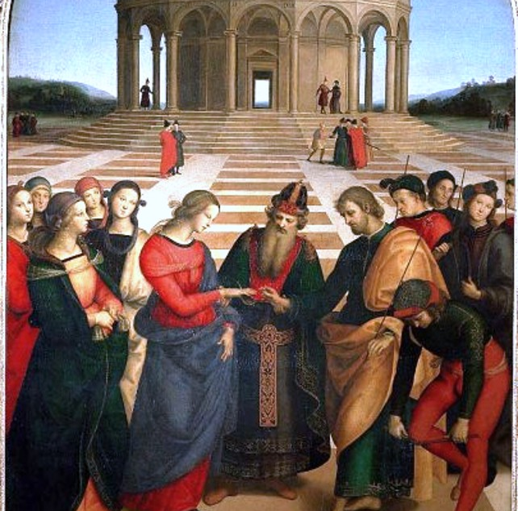
「新社會」的誕生
基督徒社會制度崩潰的同時，另一個「新社會」誕生。這是基於當時某些新發現及新發明。在精神方面，復古運動產生的人文主義（Humanism）及隨之而來的文藝復興（Renaissance）以及啟蒙運動（Enlightment）等。此外，還有在航海上的新發現及在科技上的新發明等。
This Photo by Unknown author is licensed under CC BY-SA.

Slide 9
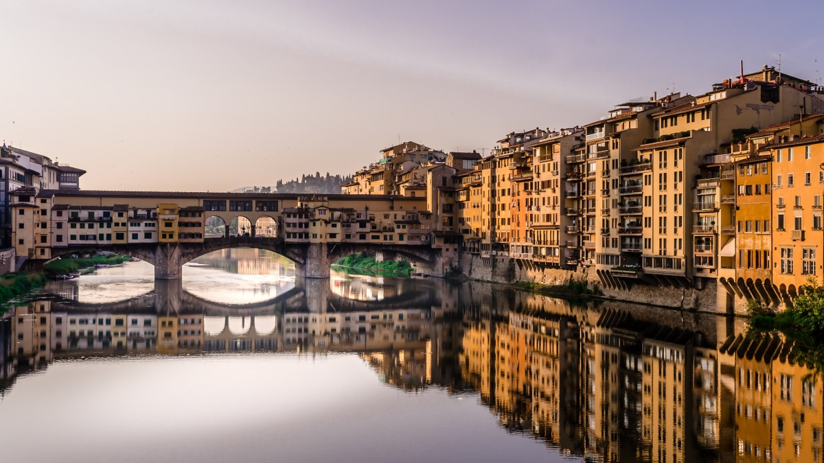
（一）精神方面
十字軍運動（1095-1291）一方面使意大利的商業發達；另一方面也帶來了對希臘及拉丁古典文化喜愛的熱潮；又由於意大利內部的統治權威 － 帝國與宗教相繼在第十三、十四世紀中崩潰，各城市乘勢各自為政，使個人主義日益抬頭。 在這時期，佩脫拉加（Petrarch 1304-1374）和薄伽邱（Boccaccio 1313-1357）在佛羅倫斯（Florence）和那不勒斯（Naples）提倡復古運動及推行人文主義（Humanism）。他們從欣賞及研究古典文學作品中，取得對人對世界的新見解。他們崇尚個性，以人作人看待，擺脫教會、國族、法律、傳統的約束，強調今世生活的美麗與滿足。這個運動自意大利開始，很快便擴展到其他各地，到了十六世紀初，即成為西方世界富有創造性的文藝復興運動。該運動以實驗及自由的精神重視物質與世俗的一面。

Slide 10
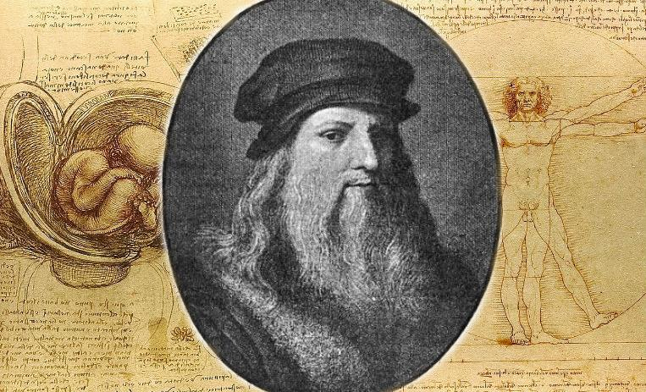
達芬奇（Leonardo da Vinci 1452-1519）可算是文藝復興時代的代表人物，他既是畫家、又是雕刻家、建築家和音樂家。他本着文藝復興的精神，發揮人的各種潛能，亦在解剖學、數學、化學、生物學、天文學和地理學方面有所造詣。他亦是一位發明家。 在名氣及才氣方面與他並駕齊驅的兩位文藝復興大家還有米開朗基羅（Michelangelo Buonarroti 1475-1564）和拉斐爾（Raphael Sanzio 1483-1520）。
This Photo by Unknown author is licensed under CC BY-NC-ND.

Slide 11
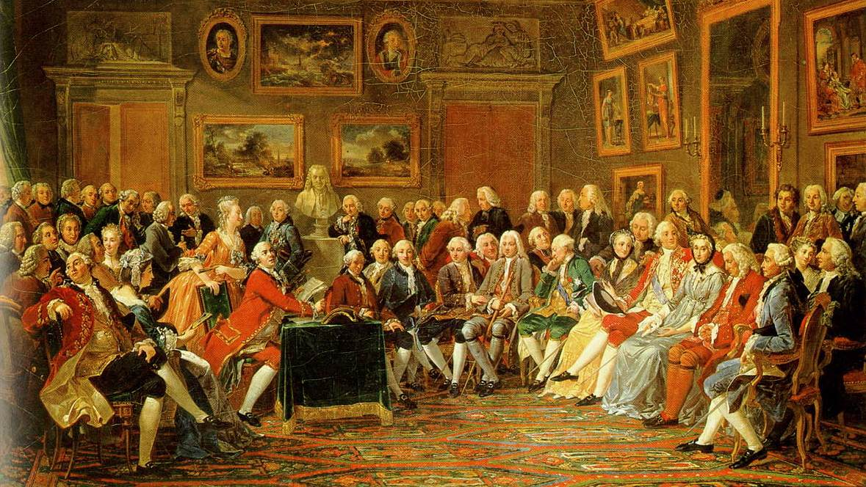
到17世紀中葉，路德教會的改革運動及羅馬教會的革新運動都已停頓下來。教會方面沒有貢獻出新思想及能推動社會的生命力。反之，這時候新宇宙觀所帶來的科學及以理性為主的哲學引起了影響巨大的啟蒙運動（Enlightment）。這運動積極把理性規則應用到個人及集體的生活上，對人及宇宙的了解充滿自信，認為經由理性的批判及經驗的驗證，人才可對人性、社會、歷史、倫理、宗教有所理解。這精神不接納任何權威（如聖經或教會）及未經批判的傳統形式，卻樂觀地堅信人類的不斷發展與進步。
This Photo by Unknown author is licensed under CC BY-SA-NC.

Slide 12
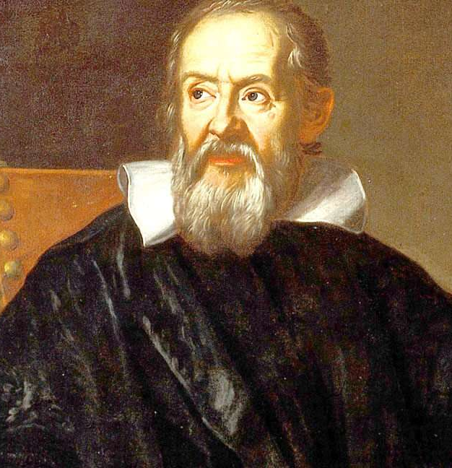
(二)科學方面
哥白尼（Nicolaus Copernicus 1473-1543），一反亞里士多德（Aristotle 公元前384-322年）和多利買（Ptolemy公元後第二世紀）所倡導的「地心說」，認為地球是宇宙的中心。他提出的「日心說」則以太陽為宇宙的中心。這學說為克普勒（Johann Kapler 1571-1630）和伽里略（Galileo Galilei 1564-1642）所推崇，並由英國的牛頓（Isaac Newton 1642-1727）藉數學，從解釋星球運轉所賴的引力作用而證實這學說。這種新的發現，使人看到一個新天地，認識宇宙是遵循法則而行的系統，而不是任意行使武斷的神權的地方。地球不再是萬有的中心，而是無數極大物體中的一點微塵。
This Photo by Unknown author is licensed under CC BY-SA-NC.

Slide 13
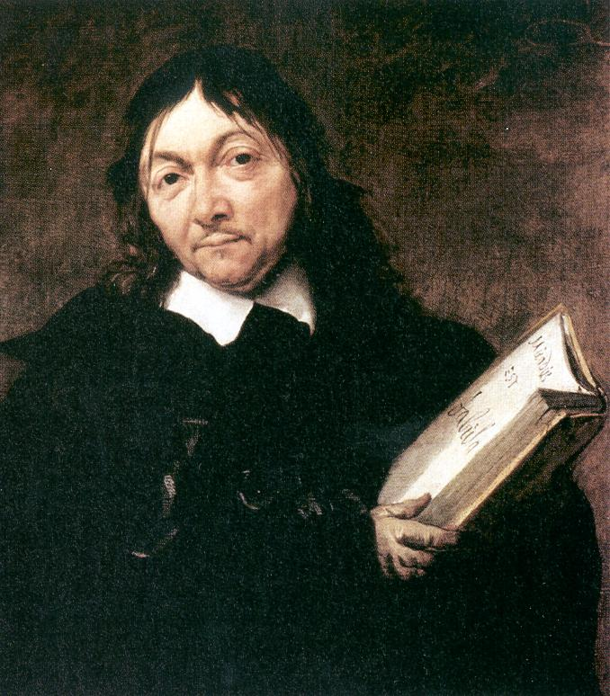
(三)哲學方面
各地的哲學家奉理性之名向既有的權威挑戰。在法國方面，笛卡兒（Rene Descartes 1596-1650）以一切知識均以懷疑為起點，而惟有心思所能完全了解的方算實在的知識；此外，一切事物必須能由數學方法推算得清晰明顯方算可靠。在英國方面，洛克（John Locke 1632-1704）以感官經驗作為一切理性批評的根據。在德國方面，康德（Immanuel Kant 1724-1804）卻肯定理性所獲得的並不是絕對的客觀真理，而須按照時間及空間這些主觀條件去接受和理解。因而達到啟蒙運動的頂峰，將理性發揮盡致。
This Photo by Unknown author is licensed under CC BY-SA.

Slide 14
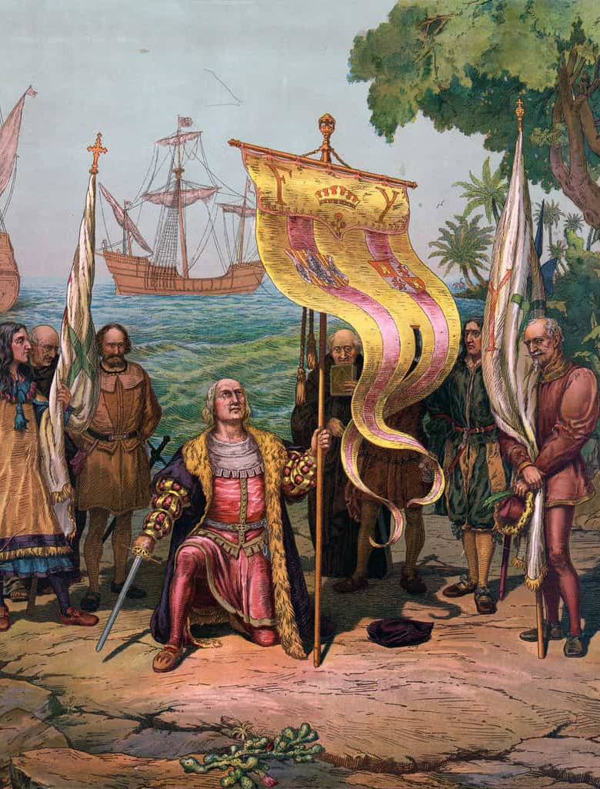
（四）地理方面
在回教徒控制西方與亞洲在地中海沿岸陸路及海路交通的這段時期，歐洲的創新及探險精神冒起，加上西班牙及葡萄牙兩個「航海民族」之間的勢力競爭，使西方人爭相發現新航線及新大陸。1492年，哥倫布（Christopher Columbus 1451-1506）為西班牙發現了美洲。1498年，達伽瑪（Vasco da Gama 1469-1524）繞過非洲為葡萄牙找到前赴印度的新航線。1519-1522年，麥哲倫（Ferdinand Magellan 1481-1521）為西班牙發現環球一週的航線。這些地理上的新發現，帶給西方世界新的視野，使之能接觸新民族新文化，取得一些新屬地及所附帶的土產，奴隸與通商的便利。總之，他們發現了一個新世界。
This Photo by Unknown author is licensed under CC BY-NC.

Slide 15
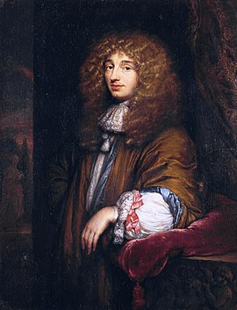
（五）科技方面
1445年德國古騰堡（Johann Gutenberg 1397-1468）發明了活印法，並於1456年印了第一本活印版拉丁文聖經，這種印刷術擴充了讀者的圈子及提高了讀者的批判能力。1658年荷蘭人許根士（Christian Huygens）發明了擺錘的時鐘。稱為「哲學機械」能準確地計算時間。1613年火藥應用於商業，後更作軍事用途，改變了軍事的組織，廢除了騎士制度。這時期的航海指南針使航行更順利。這些發明也是構成新社會的一些重要因素。 以上因素促成新社會到達成熟時期。英國因蒸氣機的發明（1769）而引起工業革命。北美洲則有美國獨立運動（1775-1783），法國更有平民大革命（1789-1799），使西方世界又踏進另一階段。
This Photo by Unknown author is licensed under CC BY-SA.

Slide 16
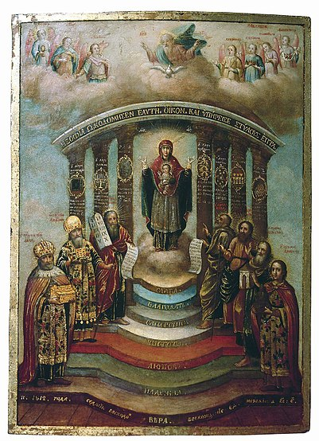
教會的宣講
在基督徒社會制度崩潰及新社會誕生的時期，教會究竟宣講了什麼？教會內部，由於腐敗生活而起的改革及更新，最後以戰爭及分裂結束；在這方面，教會作了「反見證」的宣講。面向新社會，教會只着重審判和自衞；事實上，則是步步退縮。面對新世界，各教會以分裂的形態，在帝國君主的保護下，輸出了西方教會的神學、文化及分裂的反見證。
This Photo by Unknown author is licensed under CC BY-SA.

Slide 17
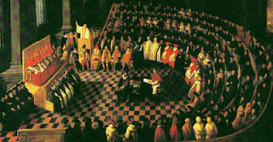
（一）教會內部的宣講
教會從腐敗中猛烈地改革，並引出了更新的行動；這算是這時期教會向內部最大的宣講。路德教會，除了摒棄教會內的陋習外，亦隨着馬丁路德的觀點而調整信仰的重心。馬丁路德認為修會中的紀律及神修功夫只是人以自己的力量去尋找神的技巧，忽略了信賴上主及認清神親自來尋找人這事實。路德教會於是着重因信成義的保祿保羅信仰，並隨着復古的精神，回到教會的源頭 － 聖經。羅馬教會背負着歷史傳統的擔子，召開了特倫多大公會議（Council of Trent 1545-1563）。
This Photo by Unknown author is licensed under CC BY-NC-ND.

Slide 18
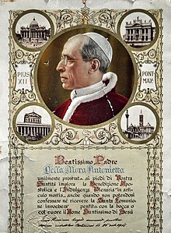
這個大公會議取消了流傳下來與聖職有關的陋習及贖罪券，也肯定了傳統的神學如麵餅的質變、因信及工作而成義、七件聖事、煉獄的存在等。這些傳統的神學立即得到多方的支持，尤其是在1534年在巴黎成立的耶穌會（Society of Jesus）。隨着這大公會議的精神，在羅馬教會中產生了一種在文學、建築、繪畫、音樂、神學上的新趨勢，總稱為巴洛克（Baroque）。這趨勢喜愛讚揚聖母、推崇教宗的最高權威、七件聖事及聖人的神魂超拔。羅馬教會便借助上述各種藝術方式來表達其宣講的內容，尤其是本着基督徒人文主義的精神，着重基督降生的事蹟及耶穌的人性。從這時期開始特別敬禮耶穌聖心。
This Photo by Unknown author is licensed under CC BY-SA.

Slide 19

（二）面向新社會的宣講
面對新社會的教會是舊社會的支持者及統治者。當時教會擁有舊社會貴族的權勢，榮譽及封建領主的經濟利益；因而難以汲取這個時代的精神，甚至以懷疑及敵對的態度來對抗新社會、新事物。這種保守及自衞的態度，使教會不能積極地宣講福音，還以審判的眼光去看待當時極受重視的科學及理性。伽里略事件就是當時信仰與科學衝突的一個顯著例子。信仰與理性方面的衝突，則引起較長遠的影響。
This Photo by Unknown author is licensed under CC BY-SA.

Slide 20
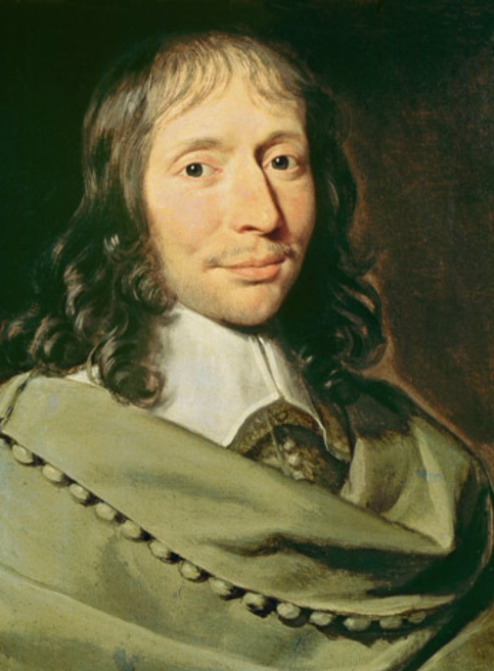
當時的學者：巴斯噶（Blaise Pascal 1623-1662）、伏爾泰（Voltaire 1694-1778）、盧梭（Jean Jacques Rousseau 1712-1778）、休謨（David Hume 1711-1776）倡導人的獨立及信仰自由；故此，人不能因權威而接受真理，卻要尊重個人的良心及大自然的啟示。他們向教會提出有關神的存在、人性、原罪、人生目標、奇蹟、自然現象等根本問題；但教會的反應是消極的，教會極力反對有關這些問題的討論，並運用權力加強執行已有的「禁書目錄」制度。結果，教會與這新社會及其精神脫節，而這新社會精神卻領導着世界向前邁進。
This Photo by Unknown author is licensed under CC BY.

Slide 21
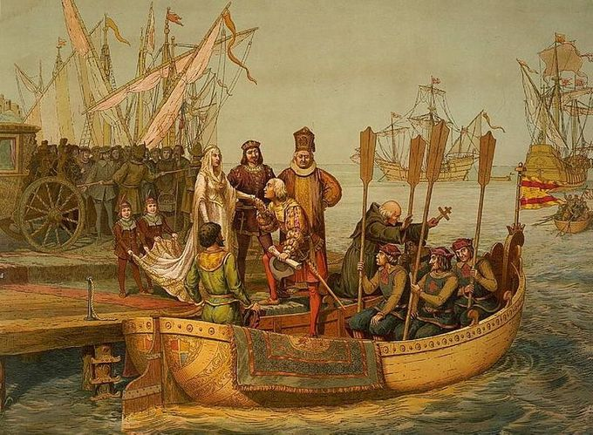
（三）向新世界的宣講
隨着航海的新發現，那仍然過着部落（Tribal）生活的非洲，物產豐富而缺乏組織的美洲及擁有古老文化的亞洲，都先後突然成為西方人及西方教會可觸摸涉獵的地方。從西方出發的探險船隊載有士兵、商人、航海家、國王代表及傳教士，所以教會向新世界的傳教正配合了西方國家的軍事、經濟及政治行動；而西班牙及葡萄牙，這些信奉羅馬教會的國家，受了教宗的委託，負責統治佔領土地內的人民及促使他們皈依教會，為此他們必須保護傳教士及協助成立傳教區及主教區。
This Photo by Unknown author is licensed under CC BY-SA.

Slide 22

西方人抱着一份文化優越感去面對新世界所提供的新奇及剌激事物。他們懷着滿腔的信心及先進的科技，將福音之光帶給在黑暗中的人們。在非洲，西方人在葡萄牙統治者的保護下傳教。他們遇到很多困難：傳教士因不適應氣候而死亡，其比率甚高；西方斷斷續續的支持及當地部落領袖的反覆無常，使傳教工作未能持續；不過，最主要的原因是傳教士沒有學好當地語言，了解當地的風俗和思想而給予長期的教導。
This Photo by Unknown author is licensed under CC BY.

Slide 23
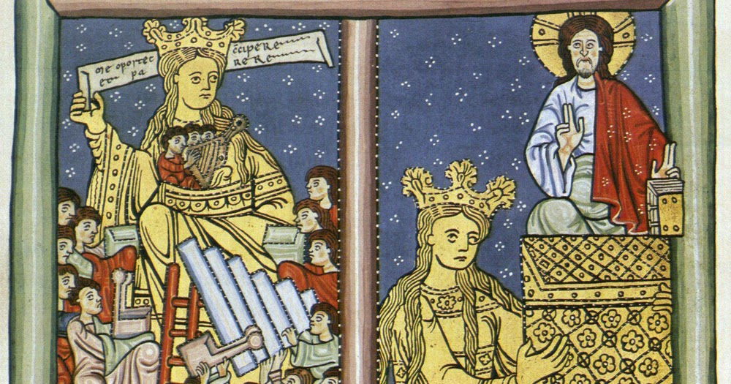
當時的傳教士常按「教會的信德」（Fide Ecclesiae）讓大批大批當地人集體領洗，使教會的宣講像邀請人參與一個福利組織一樣。在1645-1700年間，剛果（Congo）及安哥拉（Angola）約有教徒六十萬人。 在中美及南美洲，西班牙統治者的行動步驟是：首先征服，其次是使本國移民在該地定居，最後建立教會組織，傳揚福音。傳教士到處建立基督徒村落，稱為傳教區（reducciones），內有教堂、學校、醫院、孤兒院，以保護加入成為基督徒的本地人免受剝削及欺詐，並給予教育。由於沒有培養及晋升本地神職人員，到18世紀末，當西班牙的統治地位動搖時，這些傳教事業也隨之而鬆散。
This Photo by Unknown author is licensed under CC BY-NC.

Slide 24
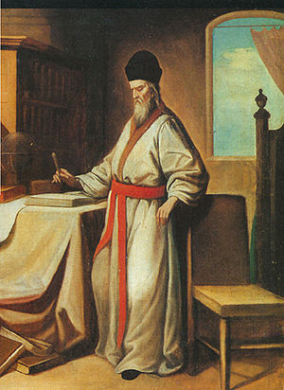
在亞洲，一般傳教士只是將西方教會移植過來，但其中有些特別機警的傳教士，卻認為教會的宣講要適應當地固有的古老文化，並應尋找可行的傳教方式。首先，在日本，耶穌會的范禮安（Valignano 1537-1606）專對貴族傳教。
其後，在中國，耶穌會的利瑪竇（Matteo Ricci 1552-1610）千方百計進入京城，打進學者的圈子，透過本地文化和藉著高級知識份子傳揚福音。還有在印度南部的羅伯特（Robert de Nobili 1577-1656），他禁戒食肉及穿皮鞋，穿上印度僧侶的道袍，學習印度古文，甚至為取得當地人的信任，斷絕與西方教會團體接觸。在越南的陸德（Alexander de Rhodes 1591-1660），他利用拉丁字母創造出越南文字，他又組成本地的發願傳道員團體。
This Photo by Unknown author is licensed under CC BY-SA.

